Slide 1
第5章 多态
本章主要介绍面向对象的重要特征之一:多态
5.1 C++中的运行期绑定与编译期绑定
5.2 示例程序：改进的影片跟踪管理
5.3 重载、覆盖和遮蔽
5.4 抽象基类
5.5 运行期类型识别(自学)
5.6 补充材料(自学)
5.7 常见编程错误(自学)
Notes:
多态：同一个函数名具有不同的实现，同一个运算符具有不同的功能。
----函数重载和运算符重载
C++支持两种多态性：编译时的多态性和运行时的多态性。
----静态联编——重载
和动态联编——继承和虚函数
多态的功能强大

Slide 2

第5章 多态
什么是多态？
在类等级的不同层次中，相同的消息，被不同类的对象接收，产生了不同的行为。
例如在Windows环境下，用鼠标双击一个文件对象(即向对象传送一个消息)，如果对象是一个可执行文件，则会执行此程序，如果对象是一个文本文件，则启动文本编辑器并打开该文件。
多态是一种运行期绑定（run-time binding）机制。通过这种机制，实现将函数名绑定到函数具体实现代码（函数入口地址）的目的。

Slide 3
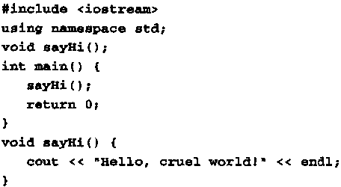
5.1 C++中的运行期绑定与编译期绑定
当执行一个C++程序时，构成程序的各个函数分别在计算机的内存中拥有一段存储空间，一个函数在内存中的起始地址就称为该函数的入口地址。
一个函数的名称与其入口地址是紧密相连的。
编译器将所有对函数的调用绑定到该函数的入口地址处——编译期绑定
入口地址
入口地址

Slide 4
5.1 C++中的运行期绑定与编译期绑定
C++中还有一种选择——运行期绑定，可以直到程序运行之时，才将函数名称绑定到其入口地址。
如果对一个函数的绑定发生在运行时刻而非编译时刻，就称该函数是多态的。
C++中函数可以是多态的，也可以是非多态的，这要由绑定的时机是编译时刻还是运行时刻来决定。
C++中只有满足某些特定条件的成员函数才可能是多态的。
Notes:
原指向小空间的指针可以指向大空间，但只能指向它的前一部分”。也即替代之后的派生类仅发挥基类的作用
“原指向大空间的指针（指向派生类的指针）不允许再指向小空间（再指向基类对象）”
虚函数改变了联编方式；
将成员函数声明为虚函数相当于告诉编译程序：由指针实际指向的对象类型决定调用哪个类中定义的函数
使用虚函数时的注意事项：
（1）在基类（不一定是最高）中声明虚函数，用虚函数实现多态性时，派生类应从基类公有派生；
（2）派生类中同型（与基类虚函数原型完全相同）的成员函数自动成为虚函数；
（3）只有非静态成员函数可以声明为虚函数；
（4）虚函数声明只出现在类声明中的函数原形中，而不能在成员的函数体实现的时候；
（5）虚函数由成员函数调用或通过指针、引用来访问；
使用普通对象调用虚函数时，系统仍然以静态联编方式完成对虚函数的调用。在派生类中声明的成员函数，如果与基类中的虚函数名字相同，但参数不同，是一般的函数重载，屏蔽了基类中的虚函数。

Slide 5
5.1 C++中的运行期绑定与编译期绑定
1. C++多态的前提条件
C++中的多态有三个前提条件：
必须存在一个继承体系结构。
继承体系结构中的一些类必须具有相同的函数签名的虚(virtual)成员函数。
至少有一个基类类型的指针或基类类型的引用。这个指针或引用可用来对虚(virtual)成员函数进行调用。

Slide 6
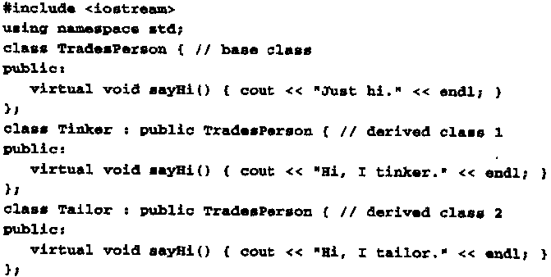





虚函数（相同函数签名）
TradesPerson
入口地址
Tinker
Tailor
入口地址
覆盖
入口地址
基类类型的指针
通过基类类型的指针对虚成员函数进行调用（运行期绑定—多态）
基类类型的指针可以指向任何基类对象或派生类对象（不需要进行强制类型转换）
Notes:
赋值兼容性规则:
定义：用公有派生类对象替换基类对象；
理由：公有继承的派生类有基类中除构造函数和析构函数外的所有成员和相应的访问权限；
规则中的替换包括：
派生类的对象可以赋值给基类对象
派生类的对象可以初始化基类的引用
派生类对象的地址可以赋给指向基类的指针
虽然基类出现的地方可以用派生类来代替，但替代之后的派生类仅发挥基类的作用。
注：C++语言不允许使用基类对象给派生类对象赋值。
赋值兼容性是多态性的基础之一。

Slide 7






公有继承赋值兼容性规则:
派生类的对象可以赋值给基类对象
TradesPerson tp;
Tinker tin;
tp=tin;
派生类的对象可以初始化基类的引用
Tinker tin;
TradesPerson &tp_ref=tin;
派生类对象的地址可以赋给指向基类的指针
Tinker tin;
TradesPerson *tp_p=&tin;
tin=tp;
TradesPerson tp;
Tinker &tin_ref=tp;
TradesPerson tp;
Tinker *tin_p=&tp;
6
Notes:
赋值兼容性规则:
定义：用公有派生类对象替换基类对象；
理由：公有继承的派生类有基类中除构造函数和析构函数外的所有成员和相应的访问权限；
规则中的替换包括：
派生类的对象可以赋值给基类对象
派生类的对象可以初始化基类的引用
派生类对象的地址可以赋给指向基类的指针
虽然基类出现的地方可以用派生类来代替，但替代之后的派生类仅发挥基类的作用。
注：C++语言不允许使用基类对象给派生类对象赋值。
赋值兼容性是多态性的基础之一。

Slide 8
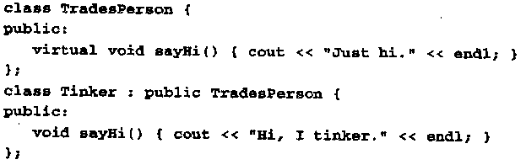
当声明了基类的一个成员函数为虚函数后，在其派生类中，具有相同函数签名的成员函数即使没有被显示地声明为虚函数，也将自动成为虚函数。
virtual
仍然是虚函数（具有相同的函数签名）
建议：在派生类中显示地声明为虚函数
Notes:
将函数在所有派生类中声明为虚函数，可避免为了确定是否为虚函数还要检查该函数在基类中的声明。

Slide 9
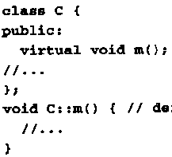
如果虚函数在类声明之外定义，关键字virtual仅在函数声明时需要，不需要在函数定义中使用virtual。
C++仅允许将成员函数定义为虚函数。顶层函数不能为虚函数。
Notes:
即使虚函数被声明为内联函数，编译器遇到这种情况根本不会把这样的函数内联展开，而是当做普通函数来处理。
函数的inline属性是在编译时确定的， 然而，virtual的性质是在运行时确定的，这两个不能同时存在，只能有一个选择，文件中的inline关键字只是对编译器的建议，编译器是否采纳是编译器的事情。
1. 内联函数是个静态行为，而虚函数是个动态行为，他们之间是有矛盾的。
2. 我们之所以能看到一些象内联函数的虚函数，是因为某个函数是否是内联函数不是由我们说的算，而是由编译器决定的。我们只能向编译器建议，某个函数可以是内联函数(inline关键字)，但是编译器有自己的判断法则。所以可能出现这样的情况：
2.1 我们用inline声明的函数却没有inline
2.2 我们没有用inline声明的函数却是inline
2.3 对于inline函数，编译器仍然将它编译成一个有地址的函数
所以，情况比较复杂，从high-level来看的话很难判断函数是否是inline的，如果从low-level来看的话就比较清晰，非内联函数遵从函数调用机制，在汇编中用call来调用。内联函数则没有这些。
inline函数表示该函数是内联的,它建议编译程序在调用该函数的地方直接将函数的代码展开来插入caller的代码中.这个只是一种指示至于会不会被内联，编译程序还会根据被声明为inline的函数的内部结构如：是否包含循环，复杂的函数调用等等来选择是否inline。
1. 虚函数肯定不会被内联这一点毋庸置疑，因为虚函数只有到了Runtime才能被识别到底是哪一个被调用，而内联是编译期就会将代码展开并安插这个明显不是一回事。
2. inline有两种表现方式一种就是以inline在实现文件中(.cpp)指出这被称为显示内联，另外一种就如你所说类的声明和定义放入同一个文件这称为隐式内联，但是还是如前面所说inline只是一个提示符至于会不会内联还是由编译程序说了算。
#include<iostream>
using namespace std;
class A
{
public:
inline virtual void virFUn() //类的成员函数作为回调函数 static方式实现
{
cout<<"我是A中虚函数，inline在这不起作用！"<<endl;
}
void f();
};
inline void A::f()
{
cout<<"我是真正的内联函数，不能同时设置为虚函数！"<<endl;
}
class B:public A
{
public:
virtual void virFUn()
{
cout<<"我是B中虚函数！"<<endl;
}
};
int main()
{
A * pa;
B b;
pa = &b;
pa->virFUn();
A a;
a.f();
}
ps：怎么检测一个标记为inline的函数是否被编译器当做内联函数来处理呢。这里提供一个方法：使用nm来查看调用内联函数的目标文件，如果找到了inline函数的符号，那么说明没有被当做内联函数，如果没有找到的话，则说明编译器把它当做了内联函数来处理。因为如果标记为inline的函数如果被当做了内联函数，编译器应当直接使用代码替换掉调用标记，所以不应当看到有内联函数的符号。

Slide 10
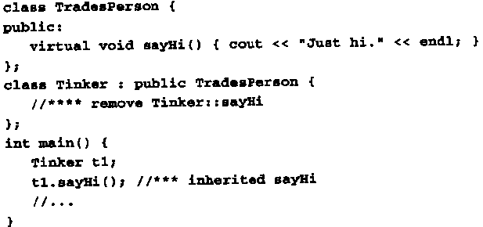
2. 虚成员函数继承
虚成员函数和普通成员函数一样，派生类也可以从基类继承。
没有定义sayHi函数
派生类中没有定义虚成员函数，将继承其基类中的虚成员函数版本。

Slide 11
5.1 C++中的运行期绑定与编译期绑定
3.运行期绑定和虚成员函数表
C++使用虚成员函数表（vtable）来实现虚成员函数的运行期绑定。
虚成员函数表的用途是支持运行时查询，使得系统可以将某个函数名绑定到虚成员函数表中的特定入口地址。
Notes:
虚成员函数表的实现是与系统无关的,程序员在使用虚成员函数时不需了解虚成员函数表的运行机制,甚至不需知道它的存在.
加深多态的理解,引起了存储和机器周期的开销。
虚函数动态联编的时间开销也会增加，因需要查找虚成员函数表（vtable）。
多态性的高效是相对于人（即用户）来说的“一个接口，多种方法”。从程序运行来看是增加了开销的。

Slide 12
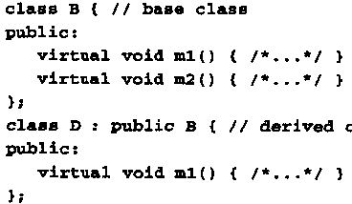
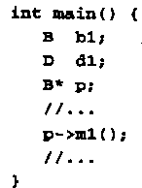


对应于程序中的每一个虚成员函数在虚成员函数表都有一个单独的入口地址
直接继承没有覆盖
根据指针指向哪个对象绑定到虚成员函数表中的某一项
使用动态绑定的程序会影响效率，因为虚成员函数表需要额外的存储空间，而且对虚成员函数表进行查询也需要额外的时间。
Notes:
纯面向对象语言由于所有函数都以动态方式运行,效率的降低会相当大.C++中程序员可以选择性的执行哪些函数是虚成员函数.既不会造成太大的效率的降低,又可以充分利用运行期绑定机制.

Slide 13
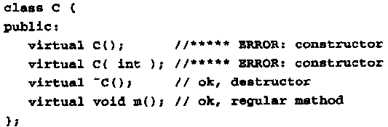



4.构造函数与析构函数
构造函数不能是虚成员函数，但析构函数可以是虚成员函数。
错误，构造函数不能是虚成员函数
只有基类指针指向派生类对象时，虚函数才有意义。
当一个基类指针指向派生类对象时，派生类对象已经构造好了，已经没有动态绑定的必要了，所以构造函数不能是虚函数。
Notes:
编译器在编译时并不知道要调用的函数体的正确位置，但它插入了一段能找到正确的函数体的代码。这称之为 晚捆绑(late binding) 或 运行时捆绑(runtime binding) 技术。
通过virtual 关键字创建虚函数能引发晚捆绑，编译器在幕后完成了实现晚捆绑的必要机制。它对每个包含虚函数的类创建一个表(称为VTABLE)，用于放置虚函数的地址。在每个包含虚函数的类中，编译器秘密地放置了一个称之为vpointer(缩写为VPTR)的指针，指向这个对象的VTABLE。
1.在定义该派生类对象时，先调用其基类的构造函数，然后再初始化VPTR，最后再调用派生类的构造函数。
简单来说，构造函数做的事情顺序如下：
基类的构造函数，由深到浅（若有虚基类，先虚基类），从左到右
初始化虚拟函数表的指针
执行初始化列表（按声明顺序，若有对象，递归第1步）
构造函数的执行体部分
2.只有基类指针指向子类对象时，虚函数才用意义。当一个基类指针指向子类对象时，子类对象已经构造好了，已经没有动态绑定的必要了，所以构造函数不能是虚函数。
3.从实现上来说，每个对象的VPTR是需要构造函数来初始化的（当然是由编译系统自动加进去的代码来实现），在构造函数没有调用之前，VPTR没有形成，根本就不可能实现动态绑定。
4.如前所述，虚函数机制只有在应用于地址时才有效，因为地址在编译阶段提供的类型信息不完全。构造函数的功能是为一个对象在内存中分配空间，也就是说，此时该对象的类型已经确定了，编译系统确切的知道应该调用哪一个类的构造函数，不需要也不可能应用动态绑定。

Slide 14
5.1 C++中的运行期绑定与编译期绑定
5.虚析构函数
Notes:
通过例子说明虚析构函数的必要性

Slide 15
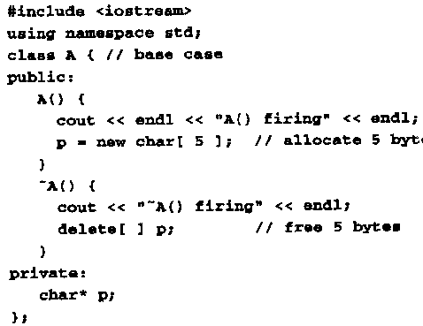

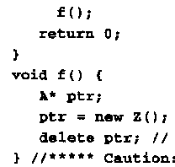
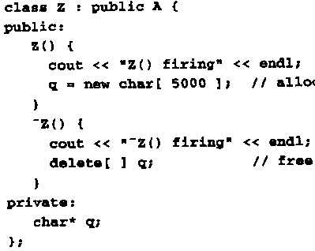
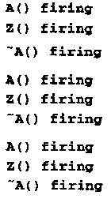
析构函数不是虚成员函数，编译器实施的是静态绑定
只执行基类的析构函数

Slide 16
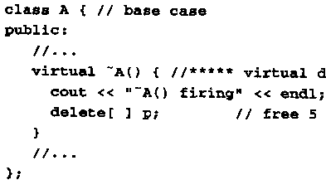
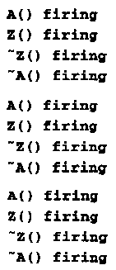
定义为虚析构函数
由于析构函数是虚成员函数，编译器实施的是运行期绑定
先执行派生类的析构函数再执行基类的析构函数
其派生类的析构函数也为虚成员函数
Notes:
因为ptr指向一个z类型对象，所以~z()被调用,随后~A()也被调用.析构函数的调用是沿着继承树自下向上延伸的。
这里不会产生内存遗漏。
MFC中,析构函数都是虚成员函数.

Slide 17
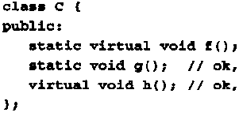



5.1 C++中的运行期绑定与编译期绑定
6. 对象成员函数和类成员函数
只有非静态成员函数才可以是虚成员函数，或者说只有对象成员函数才可以是虚成员函数。
错误，不允许成员函数既为静态函数又为虚成员函数
const;

Slide 18
5.2 示例程序：改进的影片跟踪管理
问题：
提供一个多态的成员函数input，可以从某个输入文件中读入有关Films、DirectorCuts、ForeignFilms的记录，输入文件中的每条记录都可映射到某个Films类层次中的对象。
将Films类层次中output函数设计为虚函数，使其具有多态性。动态地创建的对象通过output函数可将信息正确地输出。
Film
DirectorCut
ForeignFilm
25
Notes:
依据输入文件中的记录动态地创建Films类层次对象。
将Films类层次中的input函数设计为虚函数，使其具有多态性。动态地创建的对象通过input函数可从输入流中正确地读入数据。

Slide 19
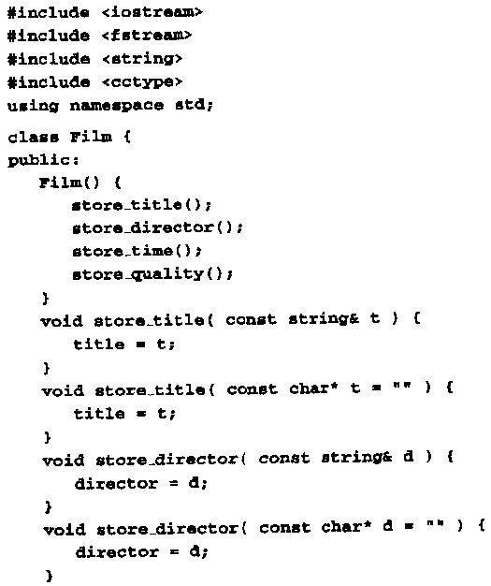
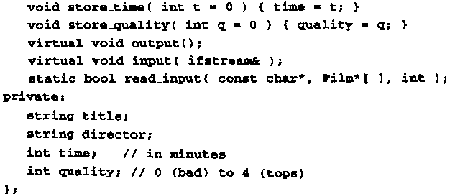
虚成员函数
类成员函数.为了从文件中读入初始数据.
20
21
22
23
24
25
Notes:
类方法,为了从文件中读入初始数据.
c++中应该是#include <cctype>
c中应该是#include <ctype.h>
字符函数库中常用的函数：
函数名称返回值isalnum()如果参数是字母数字，即字母或数字，该函数返回true; isalpha()如果参数是字母，该函数返回真isblank()如果参数是空格或水平制表符，该函数返回trueiscntrl()如果参数是控制字符，该函数返回trueisdigit()如果参数是数字（0～9），该函数返回trueisgraph()如果参数是除空格之外的打印字符，该函数返回trueislower()如果参数是小写字母，该函数返回trueisprint()如果参数是打印字符（包括空格），该函数返回trueispunct()如果参数是标点符号，该函数返回trueisspace()如果参数是标准空白字符，如空格、进纸、换行符、回车
、水平制表符或者垂直制表符，该函数返回true
isupper()如果参数是大写字母，该函数返回trueisxdigit()如果参数是十六进制的数字，即0～9、a~f、A~F，该函数返回truetolower()如果参数是大写字符，则返回其小写，否则返回该参数toupper()如果参数是小写字母，则返回其大写，否则返回该参数

Slide 20
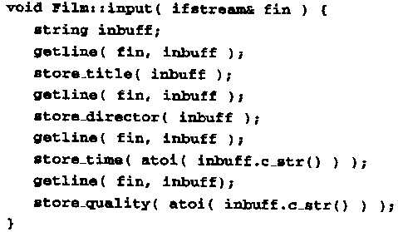
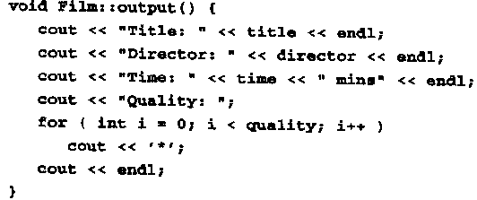
文件输入流对象的引用
从文件输入流中将一行数据读入到字符串(在string头文件中定义的是一个全局的函数)
把字符串转换成整型数在(stdlib.h头文件中)
19
21
22
23
24
25
Notes:
C++中有两个getline函数，一个是在string头文件中，定义的是一个全局的函数，函数声明是istream& getline ( istream& is, string& str, char delim )与istream& getline ( istream& is, string& str );
另一个则是istream的成员函数，函数声明是istream& getline (char* s, streamsize n )与istream& getline (char* s, streamsize n, char delim );注意第二个getline是将读取的字符串存储在char数组中而不可以将该参数声明为string类型，因为C++编译器无法执行此默认转换。
test.txt文件
abcd
efgh
ijk
现在先尝试全局函数getline。从函数声明中我们观察到两种函数声明的不同主要体现在参数的个数上，如果是两个参数的话，那么默认的限定符便是‘\n’了，但是如果声明了限定符，'\n'是否仍然有效呢？我写了如下程序做测试：
int main(){
int n = 6;
string tem;
ifstream infile("test.txt");
for(int i = 0;i<n;i++){
//getline(infile,tem);
getline(infile,tem,'\t');
cout<<tem;
}
return 0;
}
输出结果是：
abcd
efg
从中可以看出换行符确实失效了。所以getline函数的限定符只有一个，是相互覆盖的。
再来看一下istream的getline函数：
int main(){
char a[3];
ifstream infile("test.txt");
infile.getline(a,3,'c');
cout<<a;
}
输出结果是a
其实istream的getline是在全局函数的getline函数的基础上，又多了一个终止读取的条件，即根据已读取的字符的个数来判定，实际上是读取n-1个字符，因为最后要为‘\0’留下一个位置。其他地方二者基本相同。
原理想必也很简单。每一次getline，文件指针都不断向下走，相当于不断的调用get函数并且将已经读取的字符保存下来。当遇到限定符或者已读取的字符个数达到了参数的要求（或者是由于文件的原因），那么便终止读取。如果是碰到了限定符，那么该字符便会被 extracted and discarded，也就是文件指针向下再移一位，但是并不保存该字符，也就是每次getline之后，文件指针会停留在限定符的后面（遇到限定符的情况）。
getline(int,s)为从输入文件流中读入一行数据,放入string变量s中
. 由于整行地读入,读入到s中时,文件中的每个换行符都丢掉了
逐行读取, 将行读入字符串, 行之间用回车换行区分
atoi是把字符串转换成长整型数的一种函数，包含头文件stdlib.h
#include <stdlib.h>
#include <cstdlib>
#include <xlocnum>
#include <ios>
#include <ostream>
#include <istream>
#include <iostream>

Slide 21

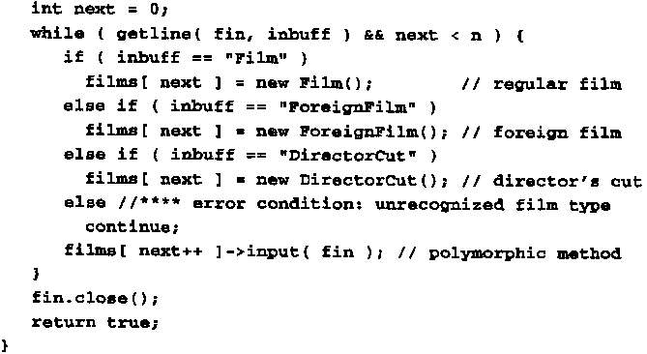
指针数组
文件名
元素个数
创建文件输入流对象并打开文件
达到文件尾或指针数组已满,结束循环
多态方式
19
20
22
23
24
25
Notes:
静态成员函数在类外实现时候无须加static关键字，否则是错误的。
static方法只能直接访问其它的static成员（数据成员和成员函数）
静态函数成员必须通过对象名来访问非静态数据成员。

Slide 22
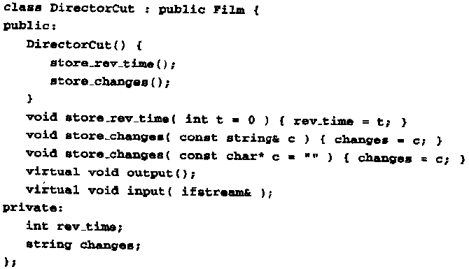
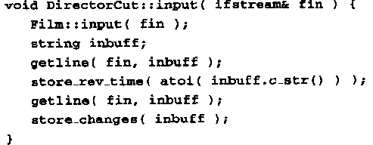
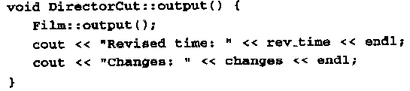
处理所继承的数据成员
处理所继承的数据成员
19
20
21
23
24
25

Slide 23
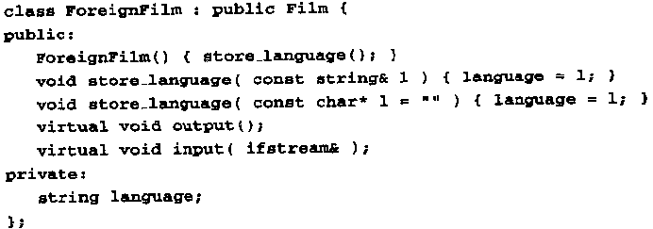
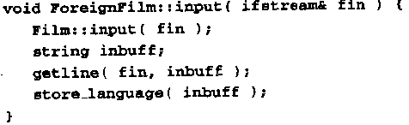

19
20
21
22
24
25

Slide 24
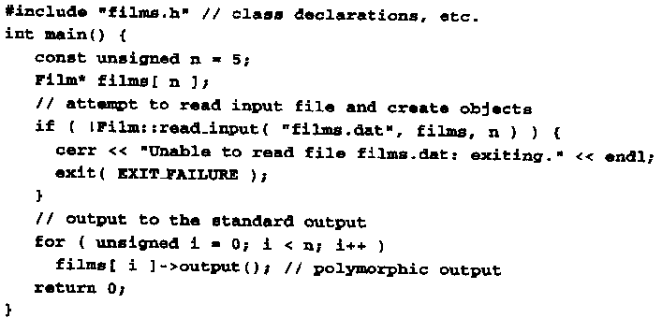
将类层次的各个类声明都放在该头文件中
从文件中读入初始数据
多态方式
19
20
21
22
23
25

Slide 25

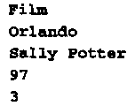
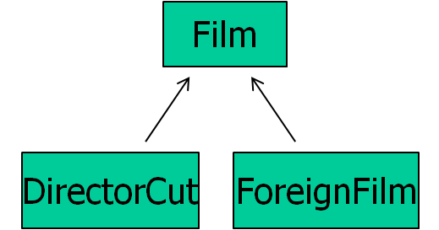
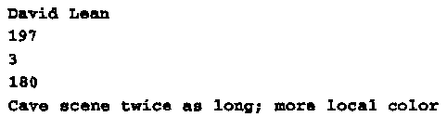
文件中的记录：
18
19
20
21
22
23
24

Slide 26
5.3 重载、覆盖和遮蔽
多态函数是指在运行期进行绑定的函数。在C++中仅有虚函数是在运行期进行绑定的，因此仅有虚函数才具有真正意义上的多态。
C++还提供了编译期多态机制——重载。
1.名字重载(Name Overloading)
重载指的是相同的名称或符号具有不同的意义。例如：函数重载。
函数可以有相同的函数名，只要函数签名不同即可。
重载与编译期绑定相对应，不管是成员函数还是顶层函数。

Slide 27
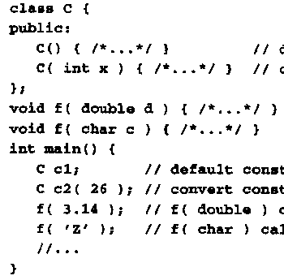
成员函数重载
顶层函数重载
编译期绑定，编译器根据函数签名进行绑定
Notes:
转型构造函数再复习：
转型构造函数用于类型间的转换，只有一个参数
1)构造函数:用其它类型的值初始化一个类类型的对象，相当于转型
2)隐式类型转换:算术运算,赋值,函数调用,函数返回值

Slide 28
5.3 重载、覆盖和遮蔽
2.名字覆盖(Name Overriding)

Slide 29
虚函数（相同函数签名）
虚函数（相同函数签名）
虚函数（相同函数签名）
名字覆盖
运行期绑定(多态)
如果成员函数不是虚函数，对成员函数的任何调用均为编译期绑定。
Notes:
基类类型的指针

Slide 30
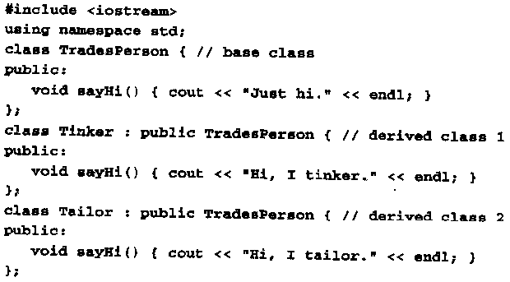





不是虚函数（相同函数签名）
名字遮蔽(隐藏)
隐藏
编译期绑定.使用p的数据类型TradesPerson*进行绑定，绑定到TradesPerson:: sayHi
33
Notes:
编译期绑定，使用p的数据类型TradesPerson*进行绑定，绑定到TradesPerson:: sayHi

Slide 31
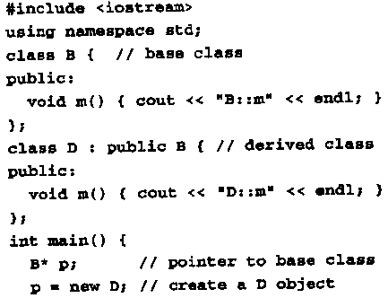

m不是虚函数
编译期绑定，使用p的数据类型B*进行绑定，绑定到B::m
Notes:
假定基类B有一个成员函数m，其派生类D也有一个具有相同函数签名的成员函数m
如果这个成员函数是虚函数，则任何通过指针或引用对m的调用都会激活运行期绑定。对这种情况，则称派生类的成员函数D::m覆盖了其基类的成员函数B::m。
如果成员函数不是虚函数，对m 的任何调用均为编译期绑定。

Slide 32
5.3 重载、覆盖和遮蔽
3.名字遮蔽(隐藏, Name Hiding)
Notes:
假定基类B有一个非虚函数m，其派生类D也有一个成员函数m，则称函数D::m遮蔽了继承而来的函数B::m。
如果派生类的同名成员函数与其基类的这个成员函数有不同的函数签名，那么这种遮蔽情况会相当复杂。

Slide 33
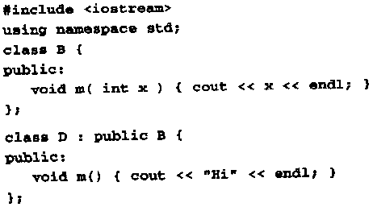
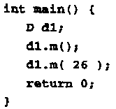


基类的m不是虚函数
派生类定义了同名函数m(函数签名不同)
遮蔽(隐藏)
D
错误，D的本地函数D::m遮蔽了继承而来的函数B::m
m(int)
m()
From B
显示调用B::m
30

Slide 34
5.3 重载、覆盖和遮蔽
虚函数和非虚函数都可能产生名字遮蔽(隐藏)，实际上一旦派生类的虚函数不能覆盖基类的虚函数，就会产生虚函数遮蔽(函数签名不同)。

Slide 35
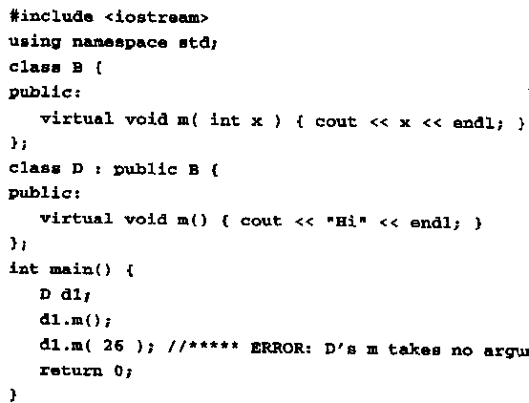


基类的m是虚函数
派生类定义了同名虚函数m (函数签名不同)
名字遮蔽(隐藏)
错误，D的本地函数D::m遮蔽了继承而来的函数B::m，将函数定义为虚函数并不能消除遮蔽现象
这两个同名函数m是毫不相关的，要产生多态效果，必须为基类和派生类定义具有相同函数签名的虚函数（名字覆盖）。
Notes:
参数不同，是遮蔽而不是覆盖（函数签名必须相同）
显示调用d1.B::m(26)消除了编译错误，但不是好的编程风格。

Slide 36
5.3 重载、覆盖和遮蔽
4.名字共享
重载函数名的顶层函数。只使用一个函数名就可以执行不同的函数体，是非常方便的。
重载构造函数。一个类经常有几个构造函数。
非构造函数是同一个类中名字相同的成员函数。
继承层次中的同名函数（特别是虚函数）。为了发挥多态性的作用，虚函数必须具有相同的函数签名，形成覆盖。
在类层次中共享函数名但函数签名不同时，将产生遮蔽，而遮蔽通常是非常危险的，要谨慎运用这种遮蔽类型的名字共享机制。
Notes:
函数共享一个函数名，可能回引发一些问题。但有时又希望几个函数共享一个函数名。

Slide 37
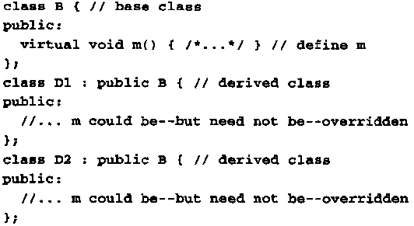
5.4 抽象基类
要求派生类必须覆盖
基类的某些虚函数。
(具有相同的函数签名)
如果语言本身能够提够这种保证机制，就会带来极大的方便。

Slide 38
5.4 抽象基类
C++中使用抽象基类确保其派生类必须定义某些指定的函数，否则这个派生类就不能被实例化。
可以通过抽象基类为派生类提供指定的公共接口。该公共接口是一个成员函数的集合，任何支持该接口的类必须定义该集合中所有函数。

Slide 39
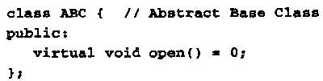

1. 抽象基类和纯虚成员函数
抽象基类是必须拥有一个纯虚成员函数的类。
在虚成员函数声明的结尾加上=0就可以将该函数声明为纯虚成员函数。
抽象基类
纯虚函数,没有具体实现代码（函数体）
抽象基类之所以是抽象的，是因为不能实例化抽象基类的对象
错误，不能创建抽象基类的对象
Notes:
抽象基类可以用来指明某些必须被派生类覆盖的虚函数
如果在基类中不能为虚函数给出一个有意义的定义，则可以将其说明为纯虚函数；
纯虚函数没有具体实现，即在定义它的基类中不给出它的具体实现，而在其派生类中必须提供它的实现代码；
纯虚函数是一种特殊的虚函数，它仅起到为派生类提供一个一致接口的作用；
注意与空的虚函数区别：
virtual void GetArea(){};

Slide 40
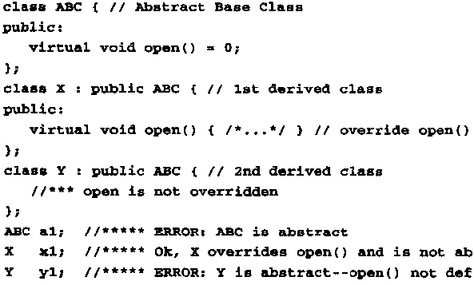


但抽象基类可以拥有派生类，其派生类必须覆盖基类的所有纯虚成员函数，否则派生类也成为抽象类，也不能用来创建对象。
抽象基类
覆盖了所继承的纯虚函数
没有覆盖所继承的纯虚函数. 抽象基类
错误，不能创建抽象基类的对象
错误，不能创建抽象基类的对象

Slide 41
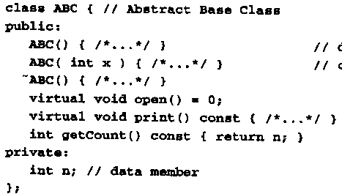
一个纯虚成员函数就可以使一个类成为抽象基类。
一个抽象基类可以有其它不是纯虚成员函数或也不是虚函数的成员函数，还可以有数据成员。
抽象基类
纯虚函数
Notes:
其成员可以是private、protected、public。

Slide 42

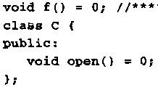

2. 定义纯虚成员函数的限制
只有虚函数才可以成为纯虚成员函数，非虚函数或顶层函数都不能声明为纯虚成员函数。
错误，顶层函数不能声明为纯虚成员函数
错误，非虚函数不能声明为纯虚成员函数

Slide 43


3. 抽象基类的使用
抽象基类只能作为基类来派生新类。虽然不能声明抽象基类的对象，但可以声明指向抽象基类对象的指针。
class BC{
virtual void m()=0;
};
BC b1;
BC *pb;
通过抽象基类可以用来指明某些虚函数必须被派生类覆盖，否则这些派生类就不能拥有对象。从这种意义上看，抽象基类实际上定义了一个公共接口，这个接口被所有从抽象基类派生的类共享。
抽象基类
错误，不能创建抽象基类的对象
声明指向抽象基类对象的指针
Notes:
抽象基类可用于指定设计需求。
例如:有一个由许多程序员参与的大项目。
所有类都必须实现两个共有成员函数：
listField函数：列出类的数据成员和数据类型，并输出数据成员在类中的作用。
listMethods函数：列出类的所有成员函数，并输出函数提供的功能。
要求所有类都应从这个抽象基类派生而来，为了创建类的对象，任何派生类都应该覆盖这个类的纯虚函数。以保证这个项目中的所有对象都有这两个成员函数。

Slide 44
例如:
设计三个类：Circle(圆形), Rectangle(矩形) , Triangle (三角形)。要求每个类都有一个公有成员函数来计算各自的面积。
为达到设计目的，可提供一个抽象基类Shape, 并要求所有其他类从它派生.
抽象基类
(公共接口)
class Shape {
public:
virtual double area()const =0;
};
计算面积的纯虚函数area

Slide 45
class Circle:public Shape {
public:
Circle(double r):radius(r){}
virtual double area() const {
return 3.14159*radius*radius;}
private:
double radius;
};
class Rectangle:public Shape {
public:
Rectangle(double w,double h) {
width=w;height=h;}
virtual double area() const {
return width*height;}
private:
double width, height;
};
覆盖基类的纯虚成员函数
class Triangle:public Shape {
public:
Triangle(double w,double h){
width=w; height=h;}
virtual double area() const {
return 0.5*width*height;}
private:
double width , height;
};

Slide 46
int main()
{
Circle circle(4.6);
Rectangle rectangle(12.5,8.8);
Triangle triangle(6.5,2.7);
Shape *pt[3]={&circle,&rectangle,&triangle};
double areas=0.0;
for(int i=0;i<3;i++)
{
cout<<pt[i]->area()<<endl;
areas=areas+pt[i]->area();
}
cout<<"totol of all areas="<<areas<<endl;
return 0;
}
运行期绑定—多态

Slide 47
4. 微软的IUnknown接口
微软的COM模型提供了一种应用程序构造框架，通过该框架，可将事先设计好的软件组件装配成应用程序。
在COM中，一个组件至少应该实现一个接口，并通过接口列出这个组件所支持的函数集。
从C++的角度来看，一个COM接口就是一个抽象基类，支持该接口的COM组件必须覆盖这个抽象基类的纯虚成员函数。
Notes:
IUnKnown是一个接口。 所有COM接口都继承IUnKnown。IUnKnown的定义在WIN32 SDK(Software Development Kit)中的UNKNWN头文件中。
///IUnKnown的定义 unknown ['ʌn'nəun]
interface IUnKnown
{
virtual HRESULT __stdcall QueryInterface(const IID& iid,void **ppv)=0;
virtual ULONG __stdcall AddRef()=0;
virtual ULONG __stdcall Release()=0;
}
（2）. IUnKnown接口的作用：
COM定义的每一个接口都必须从IUnknown继承过来,其原因在 于IUnknown接口提供了两个非常重要的特性:生存期控制和接口查询。 客户程序只能通过接口与COM对象进行通信,虽然客户程序可以不管 对象内部的实现细节,但它要控制对象的存在与否。
IUnknown接口是所有COM接口的根。COM定义的每一个接口都必须从IUnknown继承过来，其原因在于IUnknown接口提供了两个非常重要的特性：生存期控制和接口查询。
客户程序只能通过接口与COM对象进行通信，虽然客户程序可以不管对象内部的实现细节，但它要控制对象的存在与否。如果客户还要继续对对象进行操作，则它必须保证对象能一直存在于内存中；如果客户对对象的操作已经完成，以后也不在需要该对象了，则它必须及时的把对象释放掉，以提高资源的利用率。IUnknown引入了"引用记数"方法可以有效的控制对象的生存周期。
另一方面，如果一个COM对象实现了多个接口，在初始时刻，客户
程序不太可能得到该对象的接口指针源码天空，它只会拥有一个接口指针。如果
客户程序需要其他的指针，那么它如何通过接口指针呢？IUknown使用了
"接口查询"的方法完成接口之间的跳转。
SDK中包括开发该版本Windows所需要的函数和常数定义、API函数说明文档、相关的工具和示例。SDK一般都使用C语言，但不包括编译器。SDK可以在微软的站点下载，也可以在MSDN专业版和企业版的光盘中找到。安装SDK后，使用VC++编写和编译程序就可以了。VC++中包括了 SDK中的所有头文件、帮助、示例和工具，所以如果你使用的是VC++，你一般就不需要SDK了

Slide 48
小结
1. C++中的运行期绑定与编译期绑定
2.重载、覆盖和遮蔽
3.抽象基类
Notes:
多态性的好处
实现了更高级、更自然的抽象
进一步减少了信息冗余
提高了程序的可重用性、可扩充性和可维护性
虚函数和动态联编，引入虚函数的必要性；虚函数的声明；使用虚函数的注意事项；
纯虚函数和抽象类：什么是纯虚函数和抽象类；定义的格式；抽象类的使用。

